Slide 1
Förderverein der Urbanus Grundschule e. V.
Freuen Sie sich auf einen kleinen Einblick in unsere
ehrenamtliche „Arbeit“

Slide 2
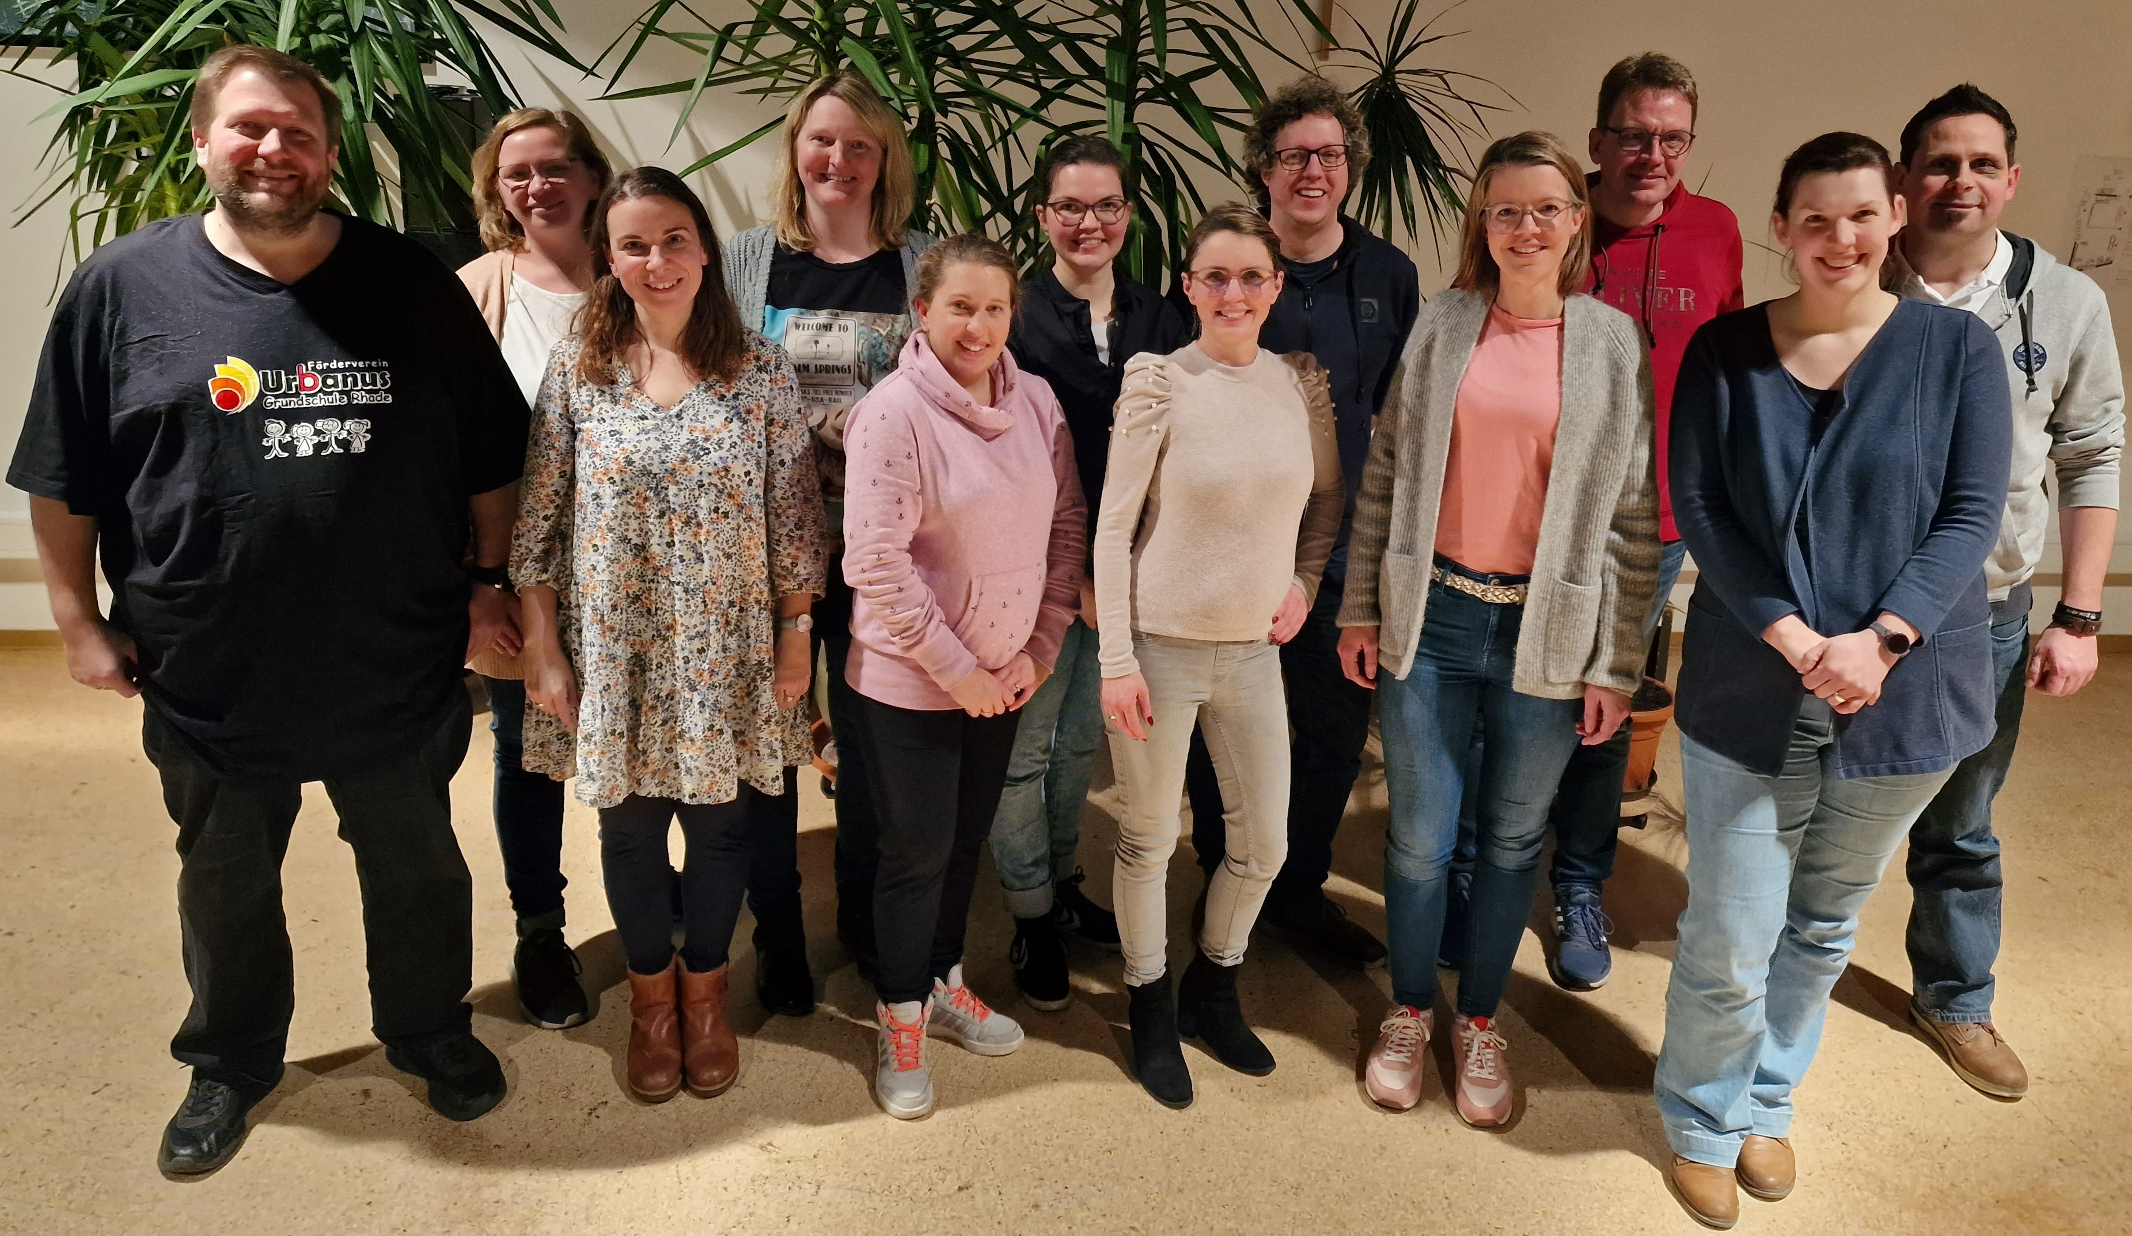
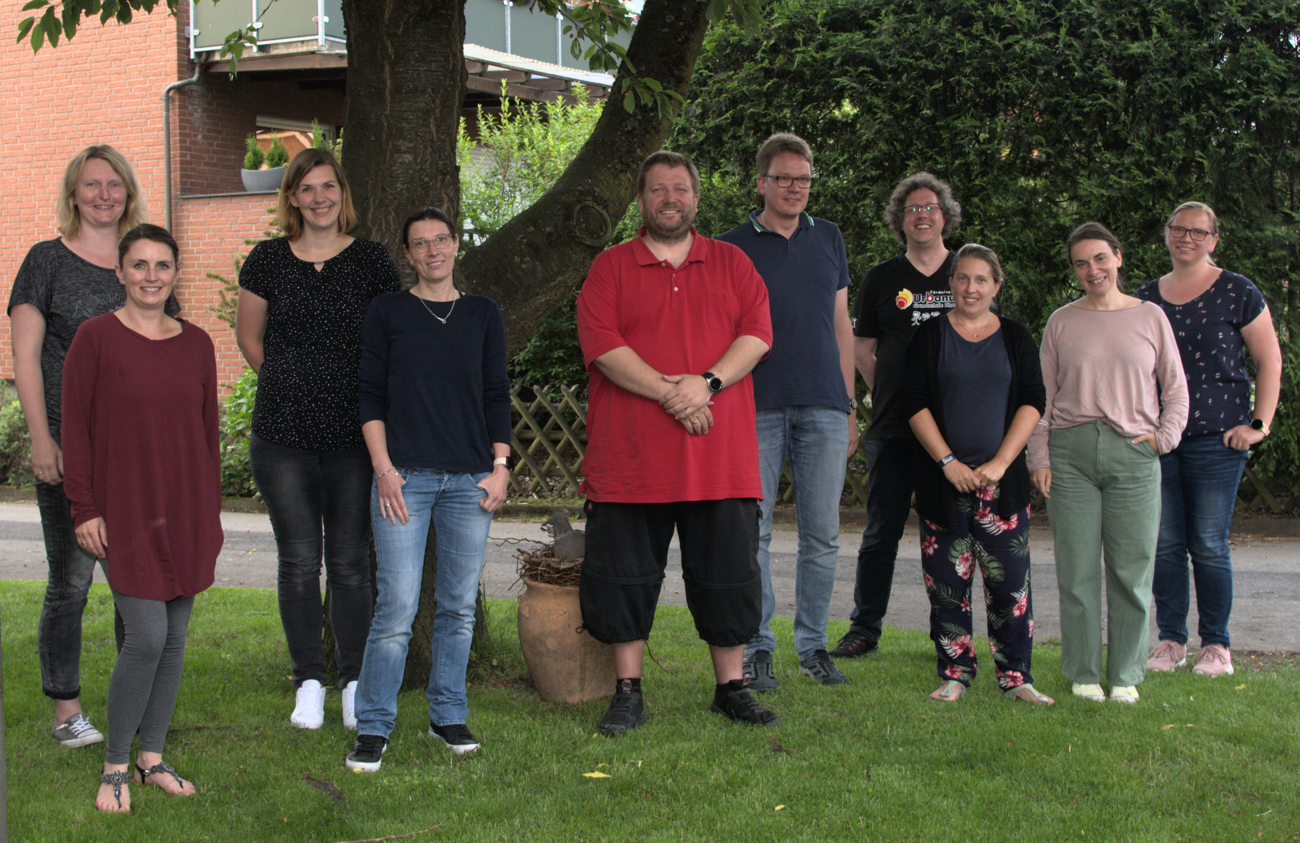
Herzlich Willkommen
Förderverein der Urbanus Grundschule e. V.
„Starke Eltern, starke Schule. Gemeinsam die Urbanusschule weiterentwickeln.“

Slide 3
Der Vorstand
1. Vorsitzender Robert Rentmeister
2. Vorsitzender Dirk Gertdenken
Schriftführer Richard Attermeyer
Pressesprecherin Kathi Schulte
Kassenwartin Annika Krampe
Kassenprüferin Mareike Schwalvenberg
Beisitzer/-in Natascha Kötting, Nina Hotze, Jennifer Felsner, Kamilla Holtick, Kathrin Dönnebrink, Carol-Ann Schoppengerdt, Michael Vennhoff,
Dennis Kiedrowicz

Slide 4
Kontakt
Webseite http://www.fvurbanus.de
http://www.urbanusschule-rhade.de/foerderverein/
E-Mailadresse kontakt@fvurbanus.de
… oder analog auf dem Schulhof -> Erler Str. 41 46286 Dorsten

Slide 5
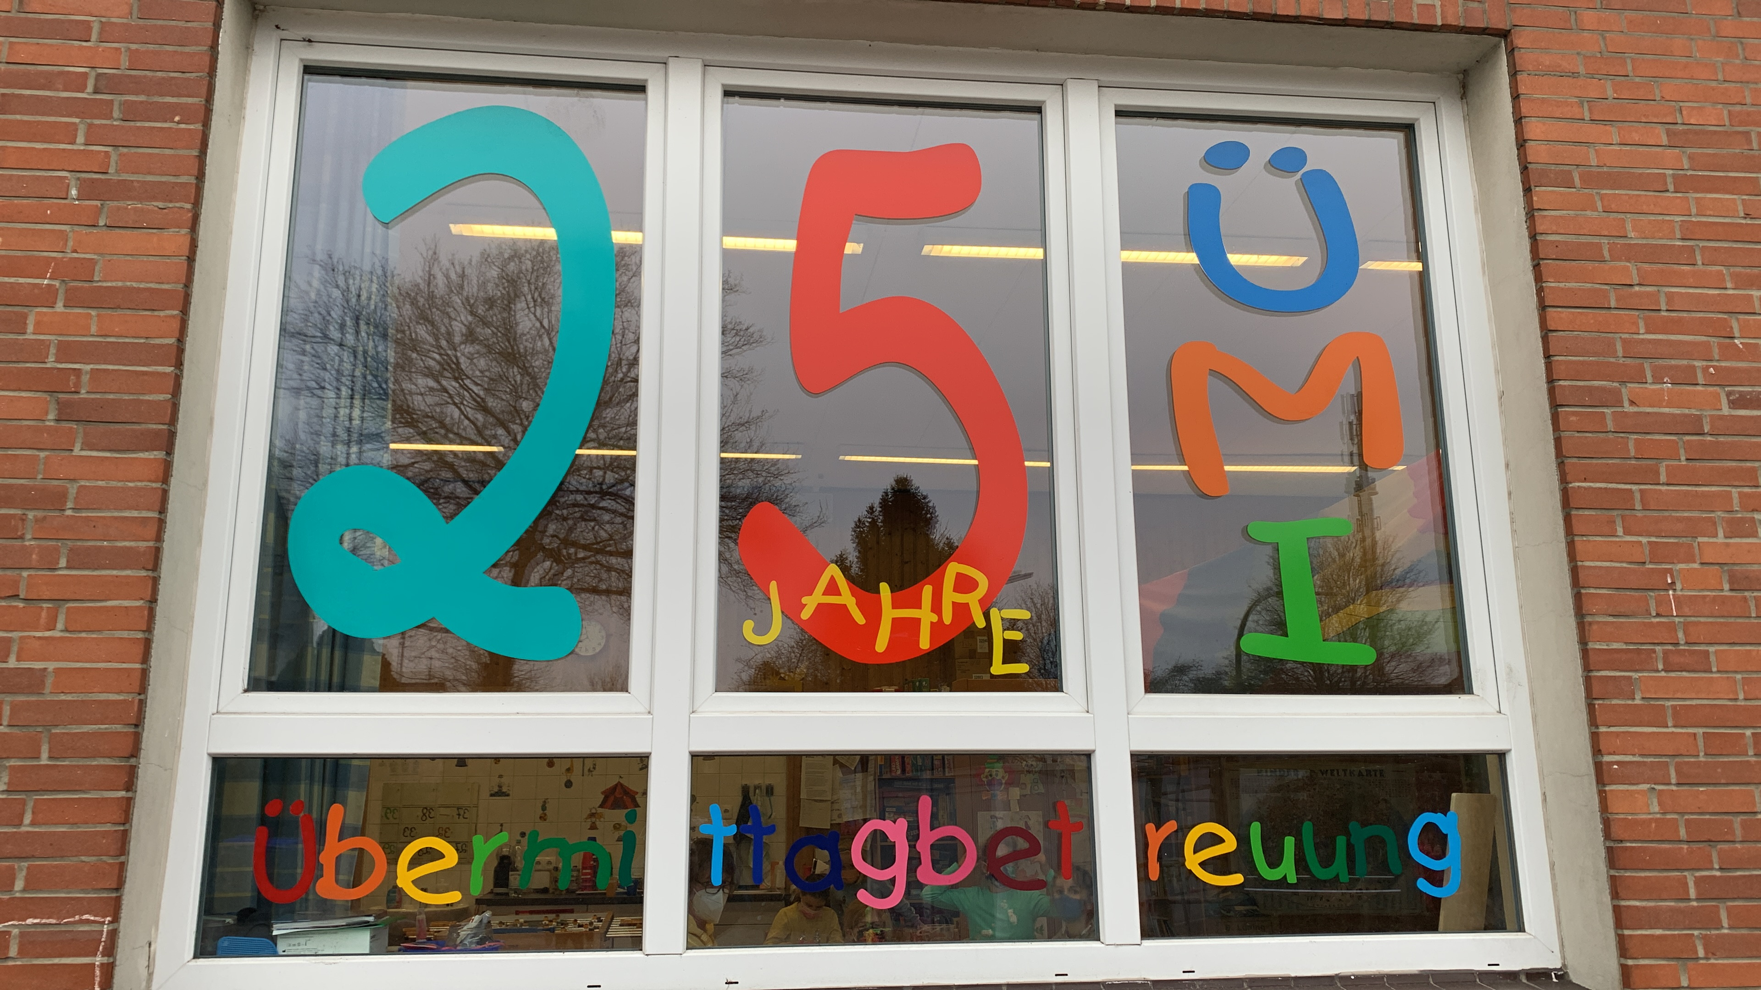
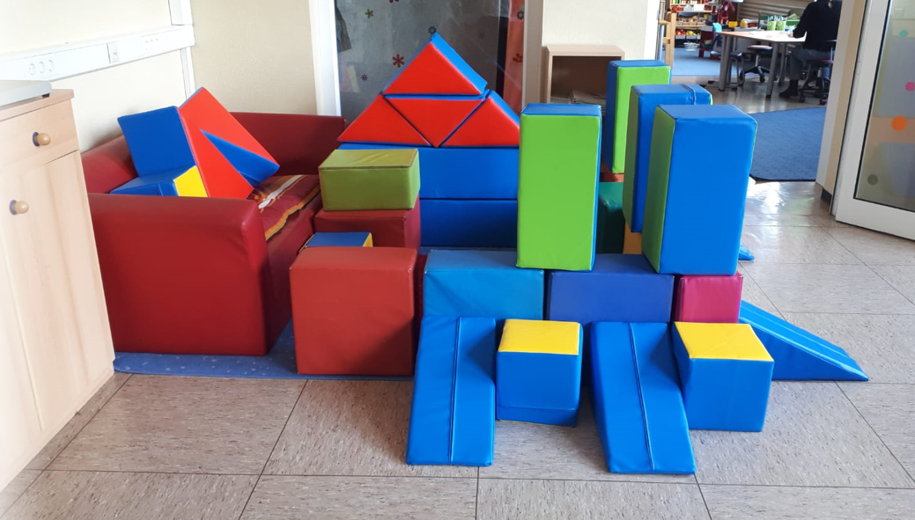
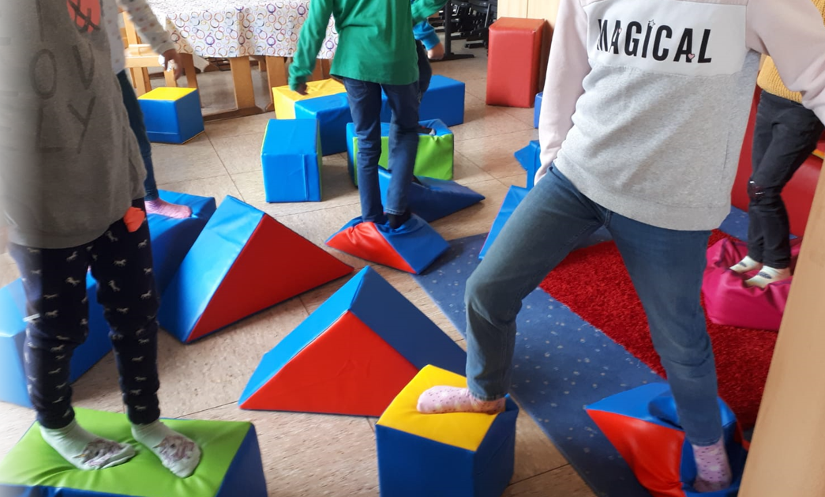
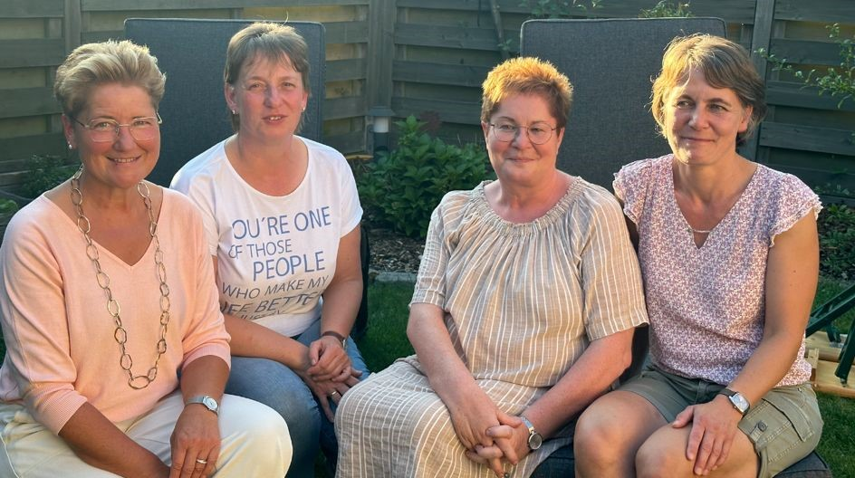
Unsere lieben und kompetenten
Mitarbeiterinnen der ÜMi
Ohne Förderverein gäbe
es keine ÜMI (Übermittagsbetreuung)…

Slide 6
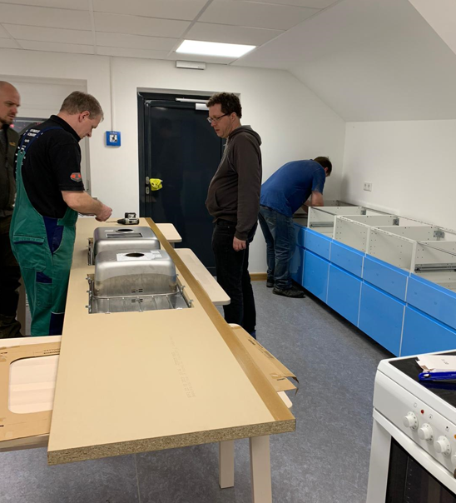
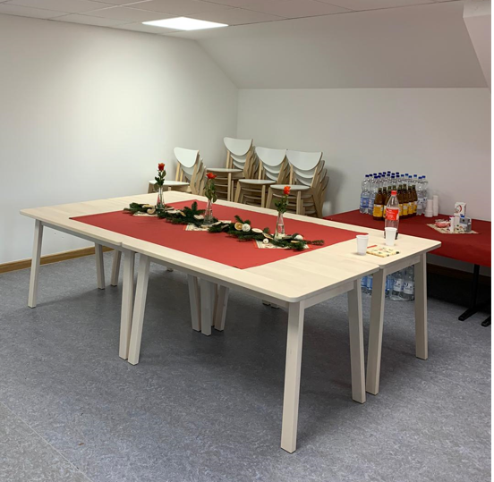
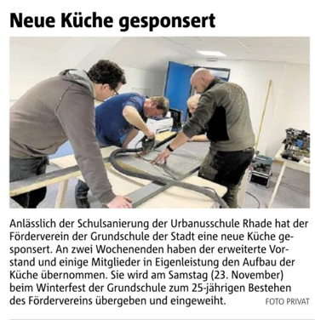
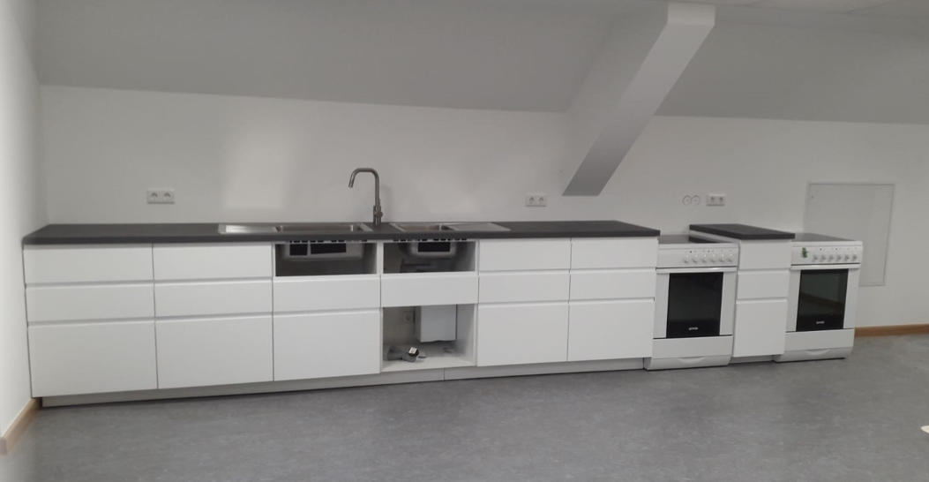
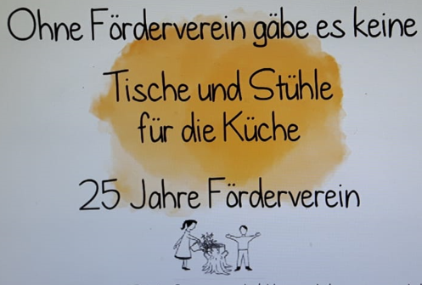
… Ohne Förderverein gäbe
es keine Küche …

Slide 7
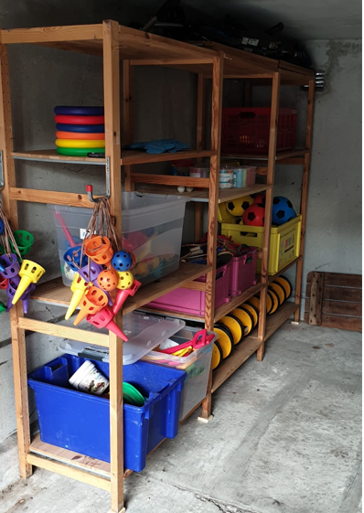
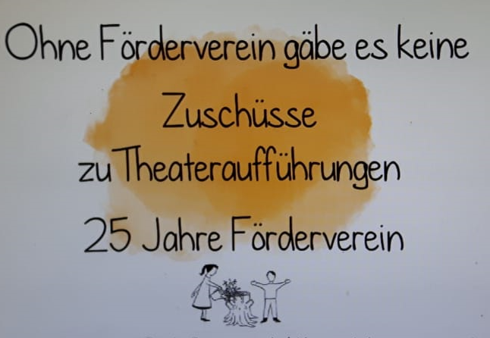
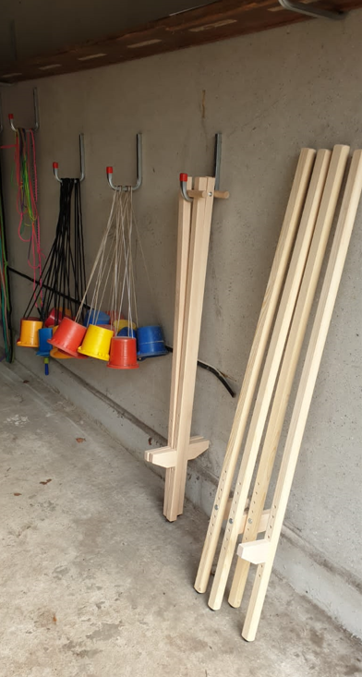
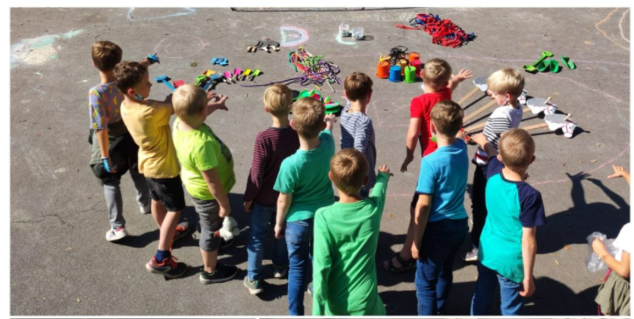
… Ohne Förderverein gäbe
es keine Spielegarage für die Pausen…
Die Spielgeräte werden regelmäßig von Ihren Spenden ergänzt und erneuert – in Absprache mit den Lehrern

Slide 8
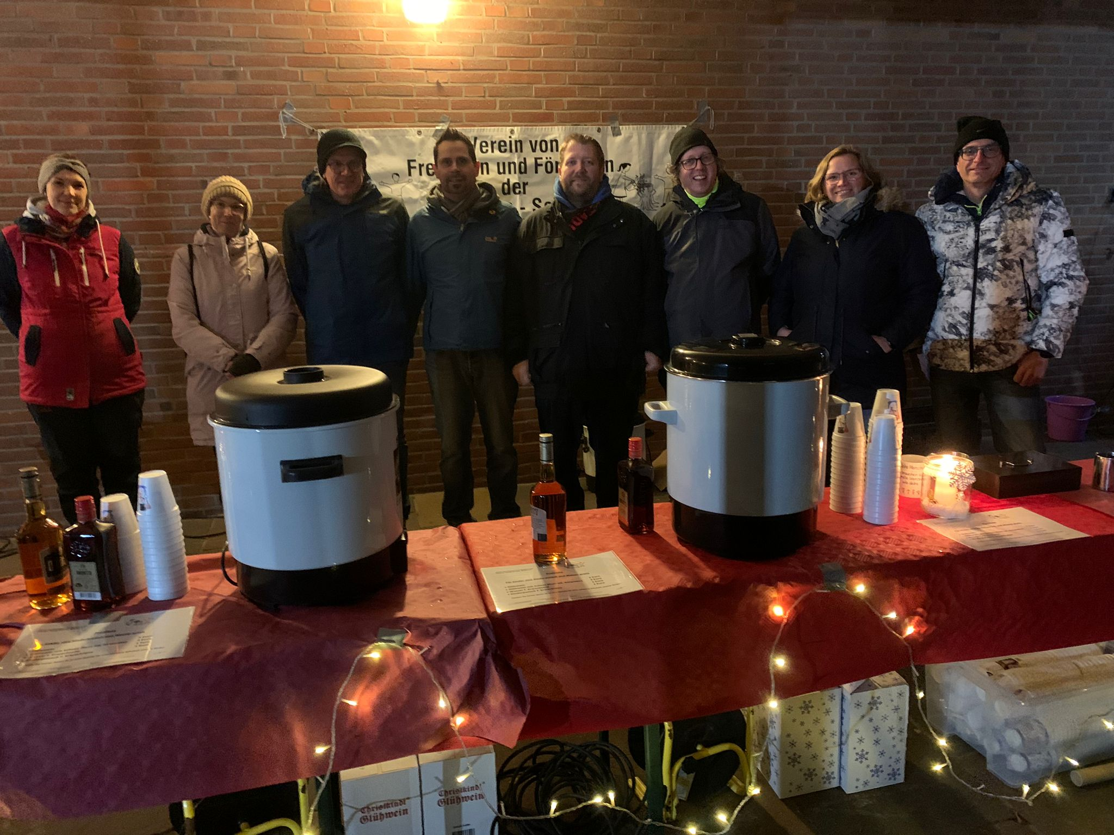
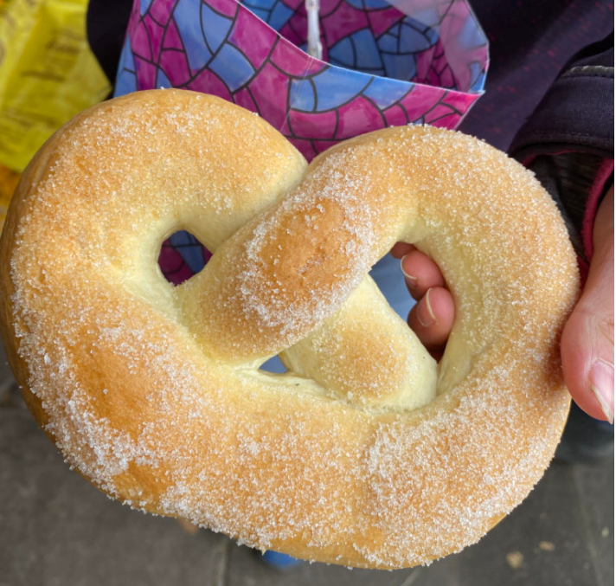
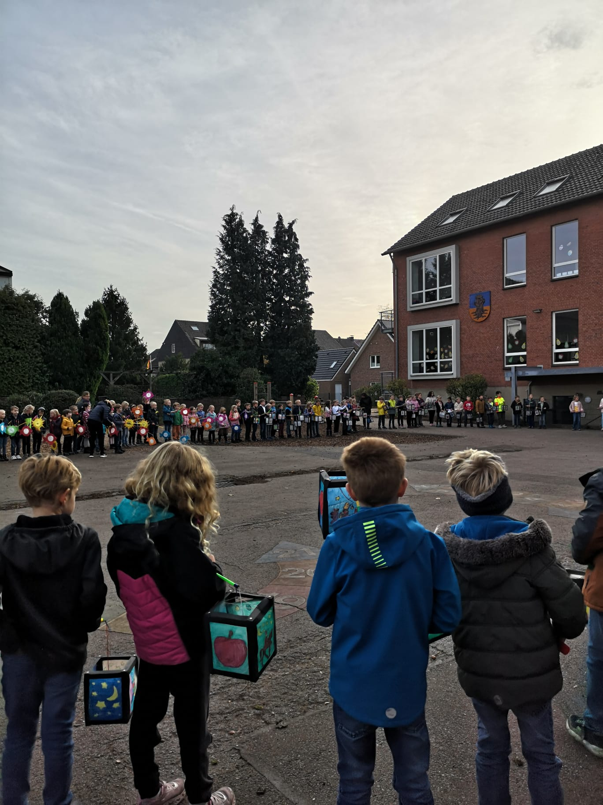
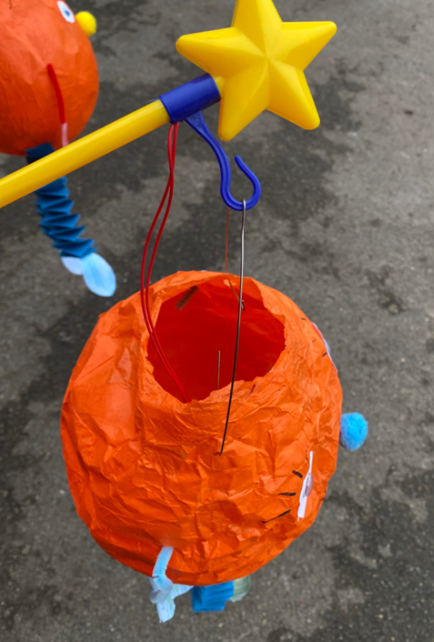
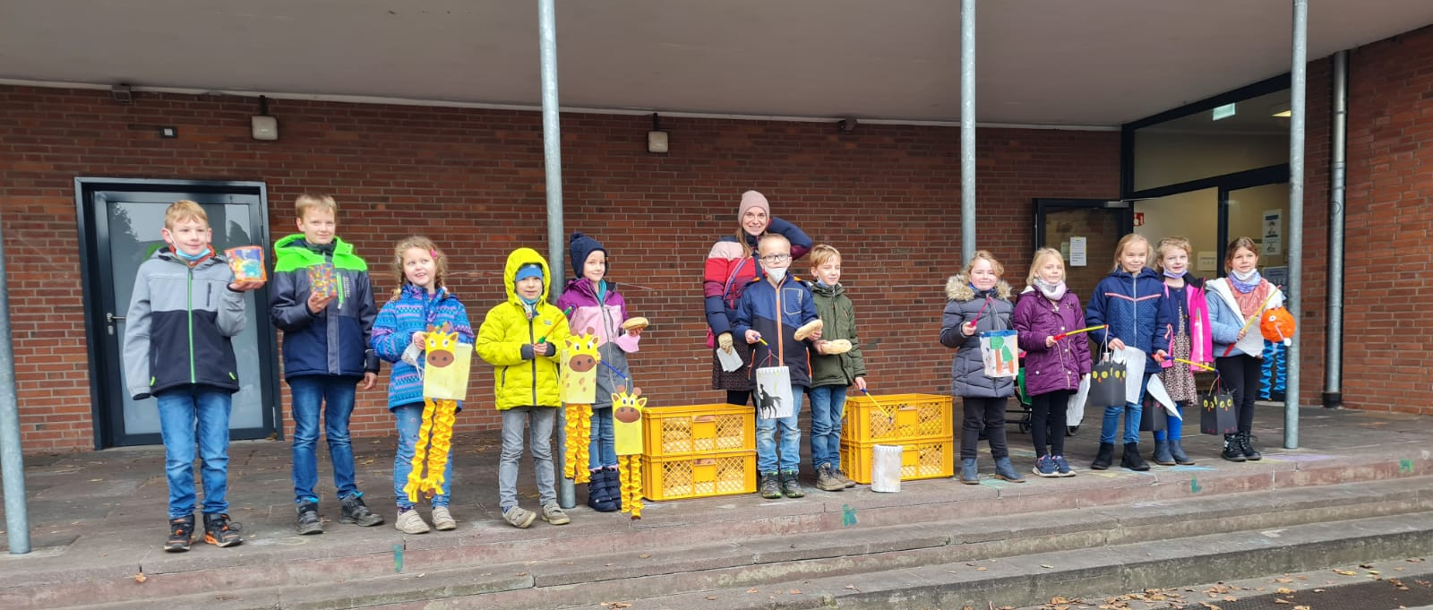
… Ohne Förderverein gäbe es
keinen Glühwein am Nikolausumzug
und keine Brezel am
Aktionstag „Singen mit Laternen“ …

Slide 9
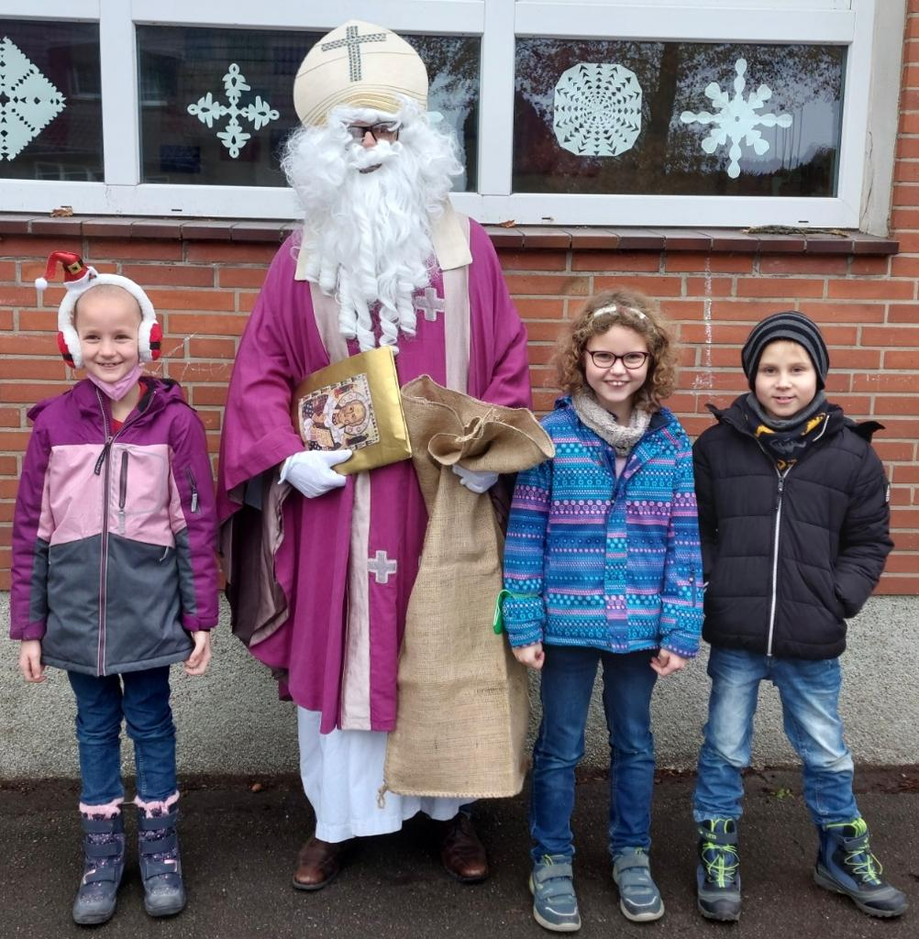
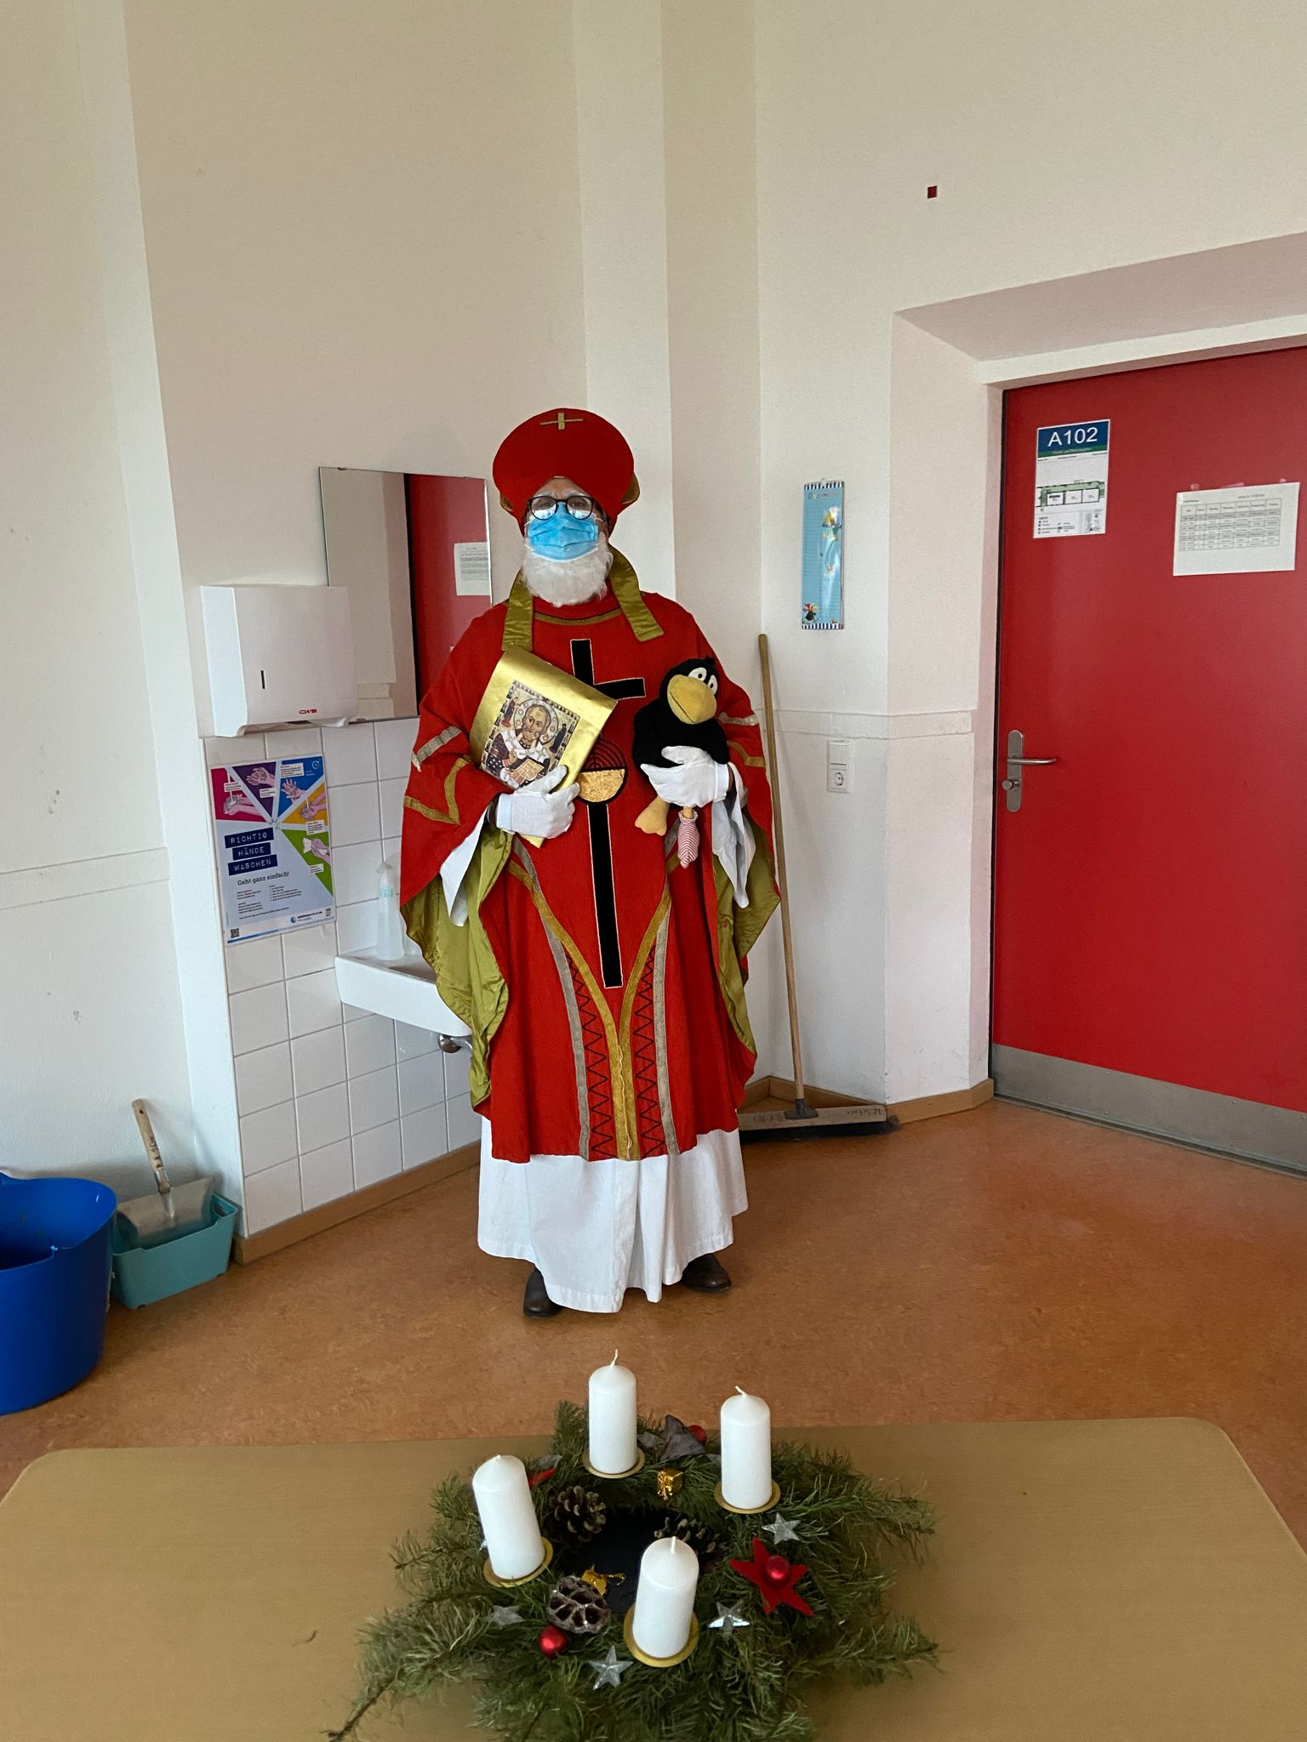
… Ohne Förderverein gäbe
es weder Schokoladennikoläuse noch
einen Besuch vom Nikolaus in der Schule …

Slide 10
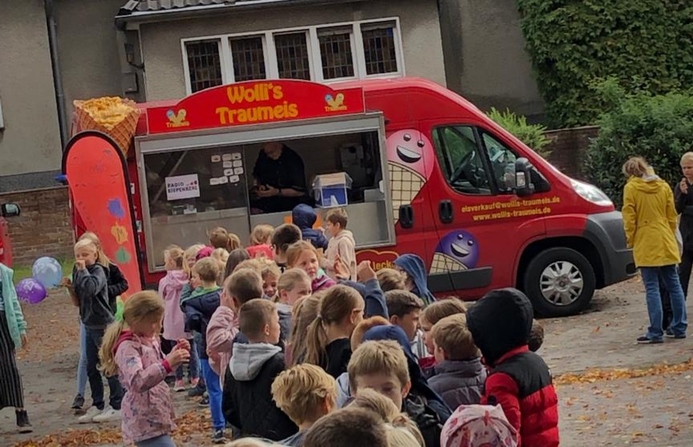
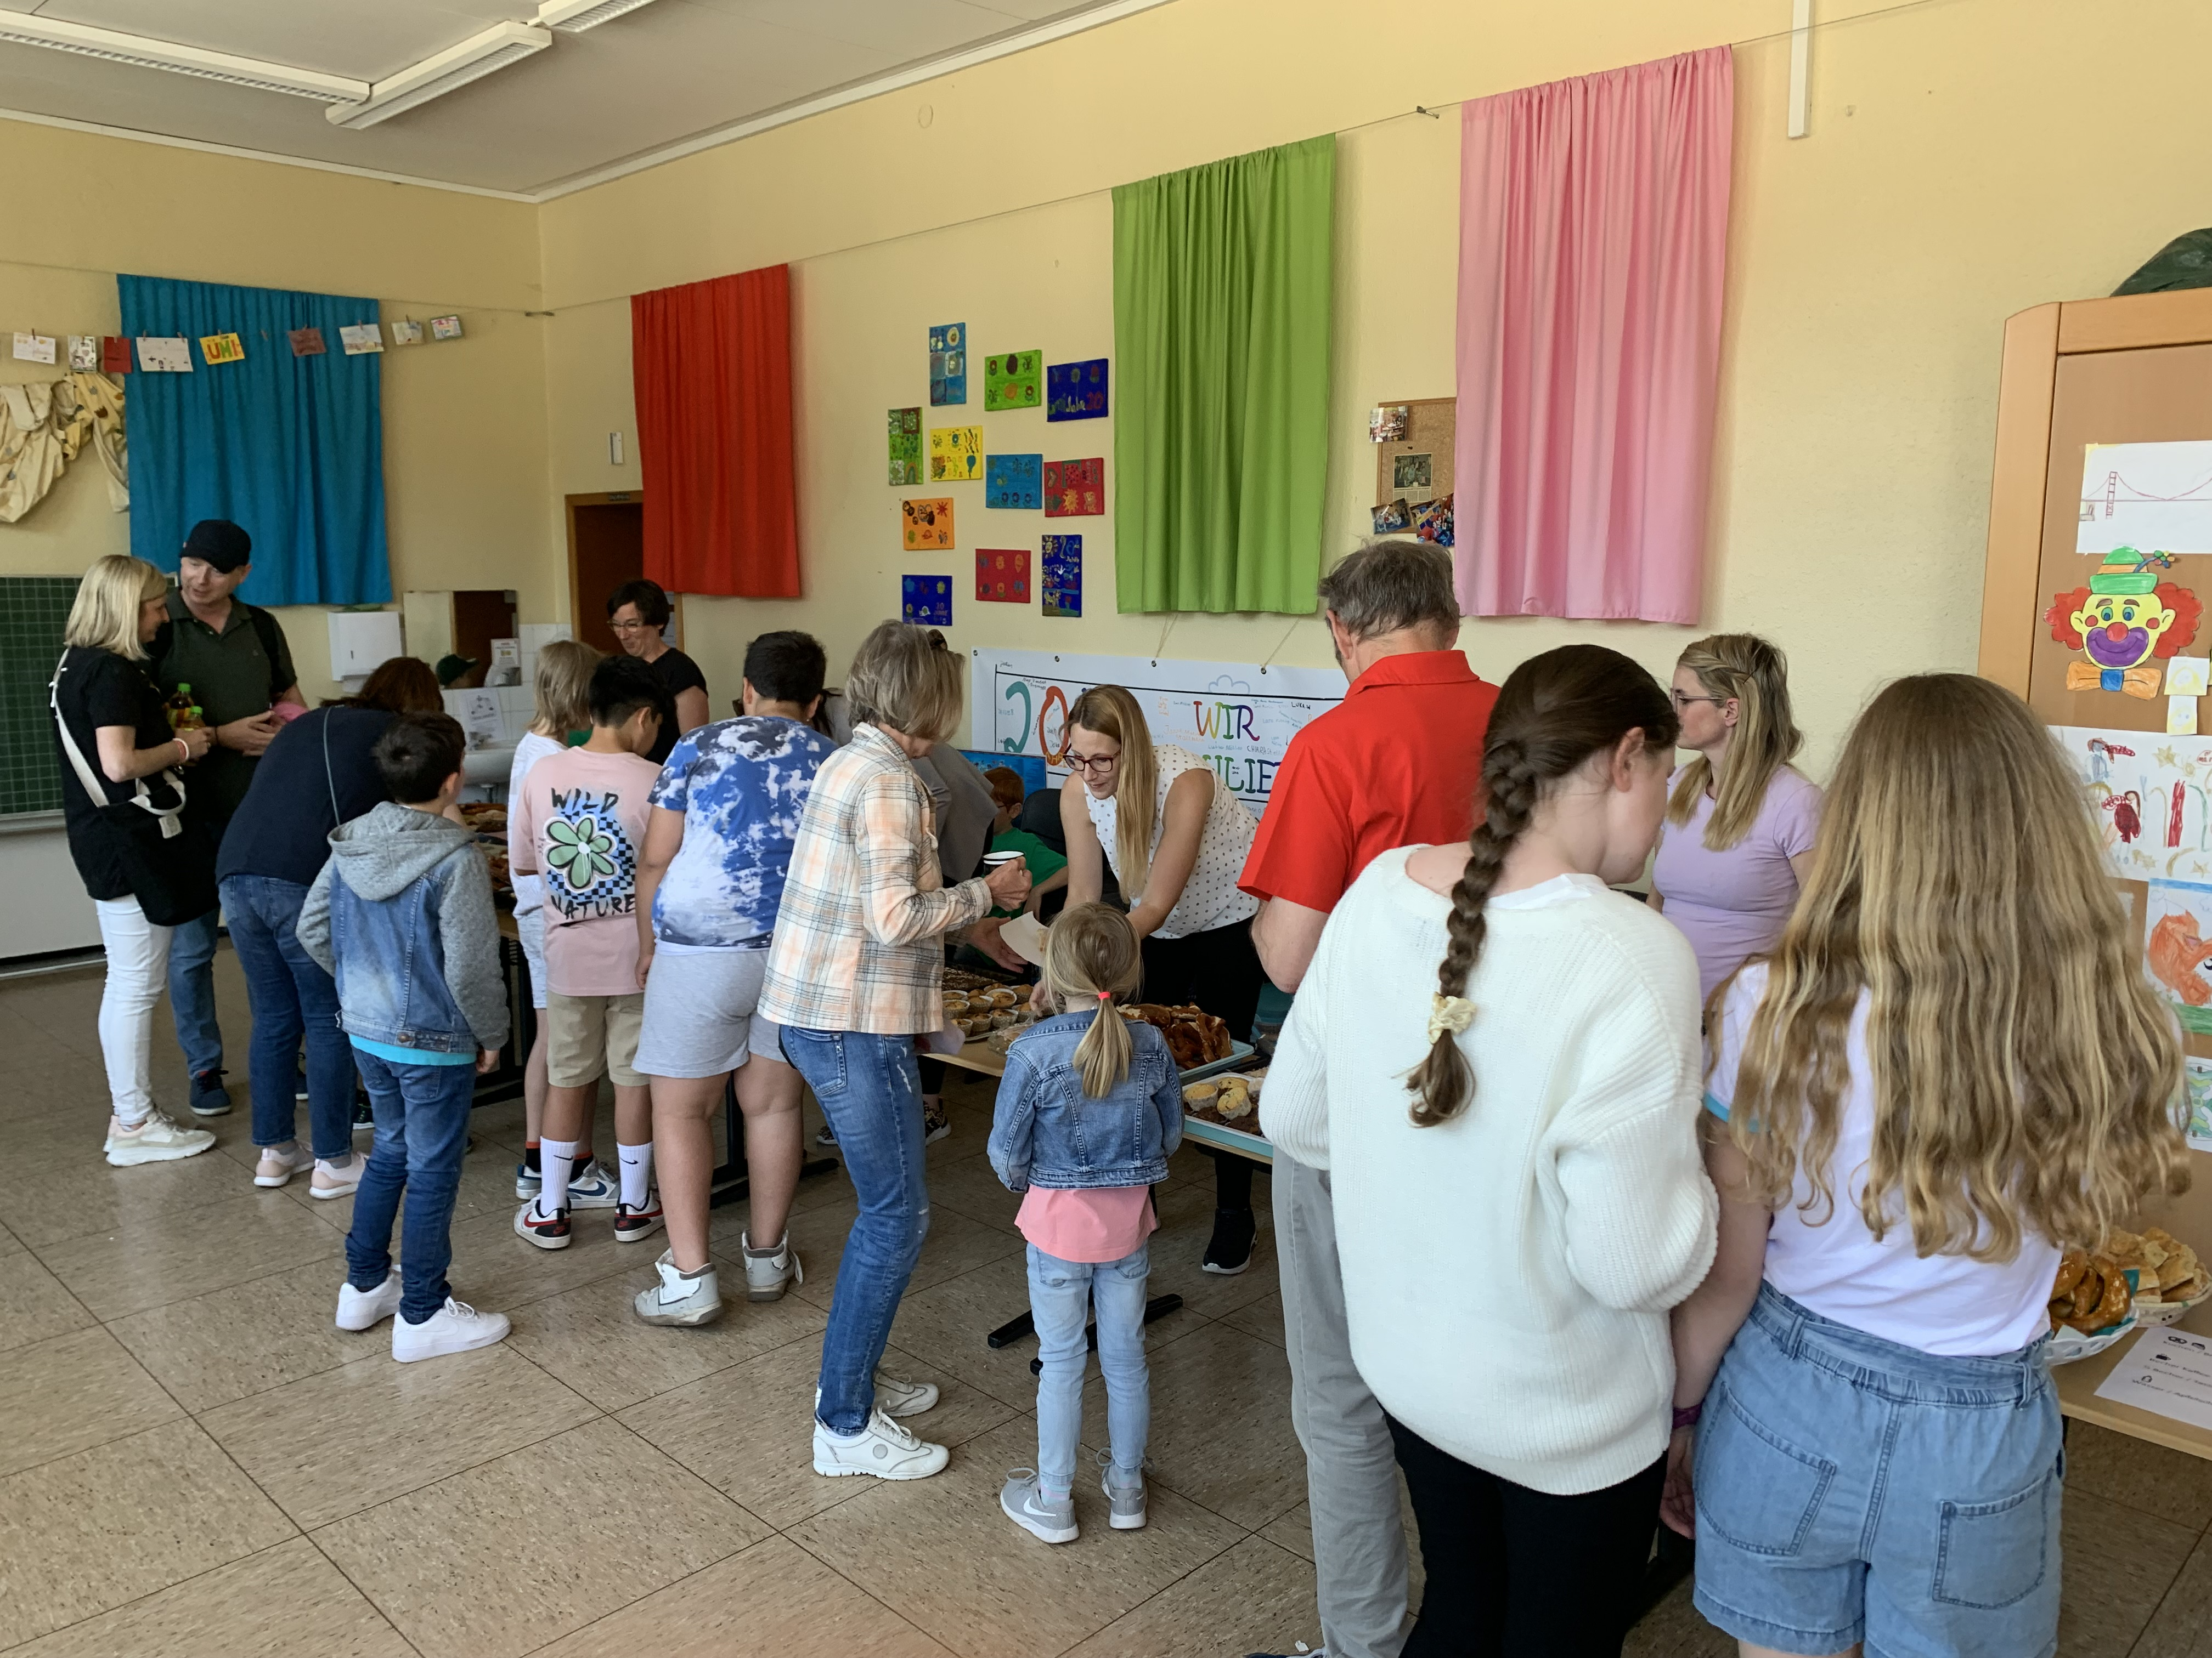
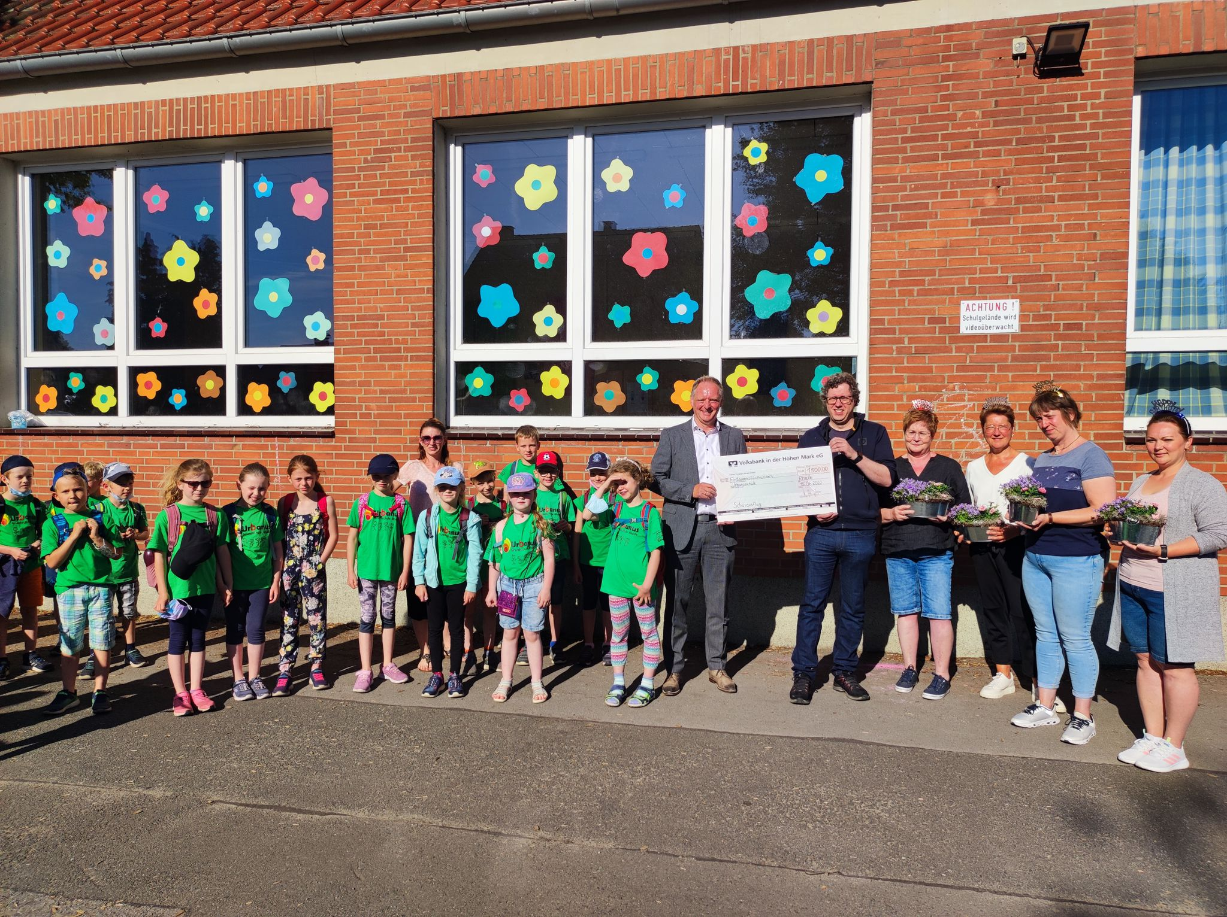
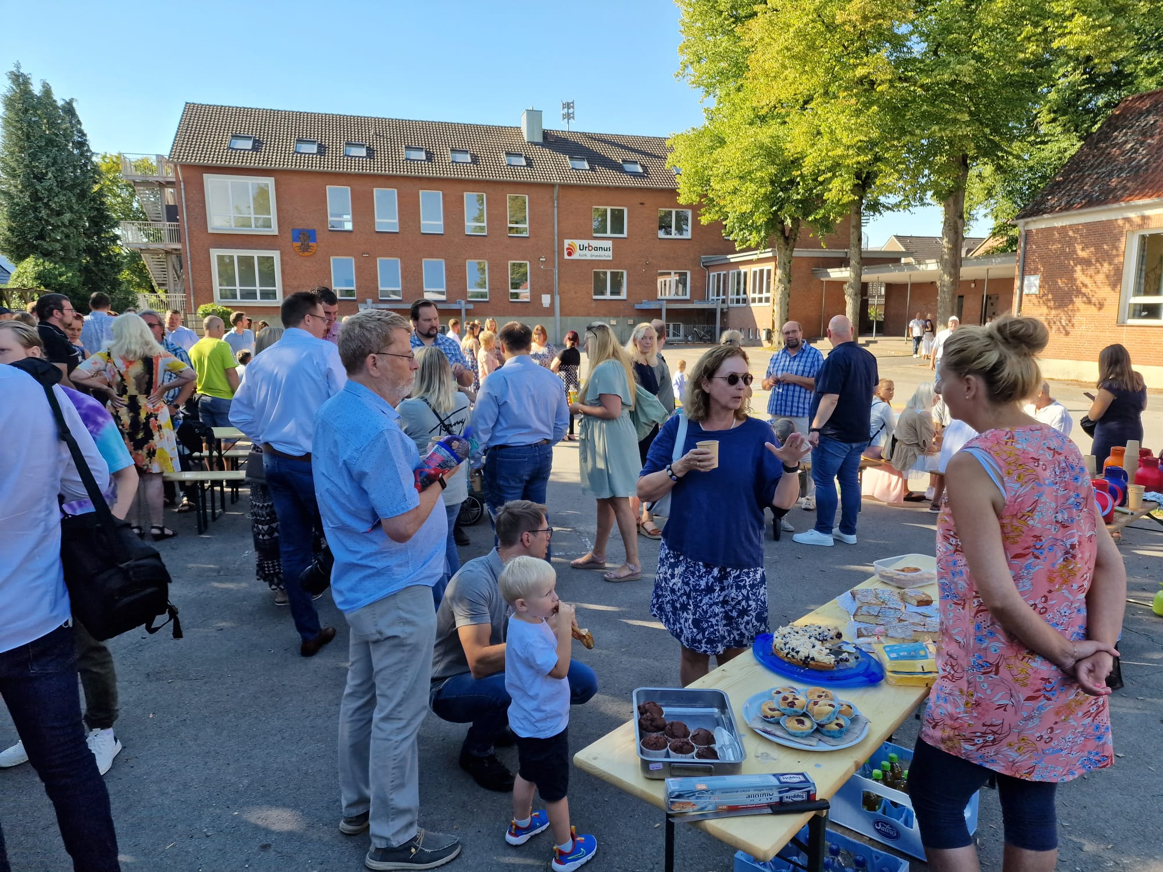
… Ohne Förderverein gäbe es
keine Cafeteria auf dem Sommerfest
keine CO₂ Warngeräte
keine 150,- EUR für die erste Klassenkasse
keine Schul-T-Shirts für alle
keine Bewirtung der Eltern und Verwandten bei der Einschulung
keine finanzielle Unterstützung von Schulausflügen (Bus, Eis, …)
keine Unterstützung für die AG zur Verschönerung des Schulhofes
keine Programme (Lizenzen), die unseren Lehrern helfen
keine Aktionen wie „Mein Körper gehört mir“ oder einen Trommelworkshop
keine Leute, die das Projekt „grünes Klassenzimmer“ umsetzen
Und vieles mehr …

Slide 11
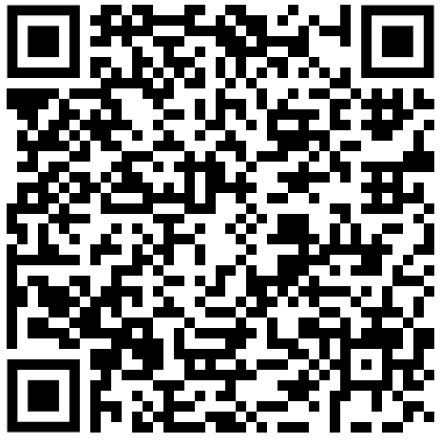
…und darum: Werden Sie Mitglied bei uns. Für eine schönere Schulzeit unserer Kinder.
Das Beitrittsformular ist auch auf unserer Homepage zu finden.

